Slide 1
Автоматическое прогнозирование временных рядов

Slide 2
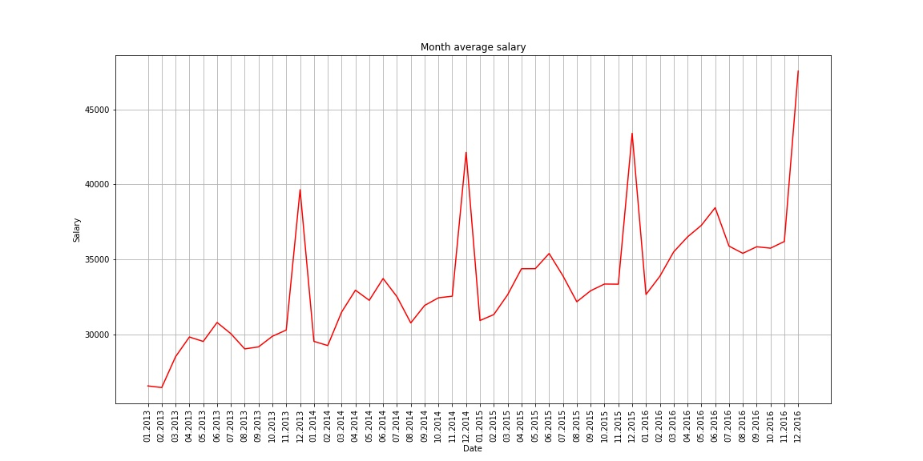
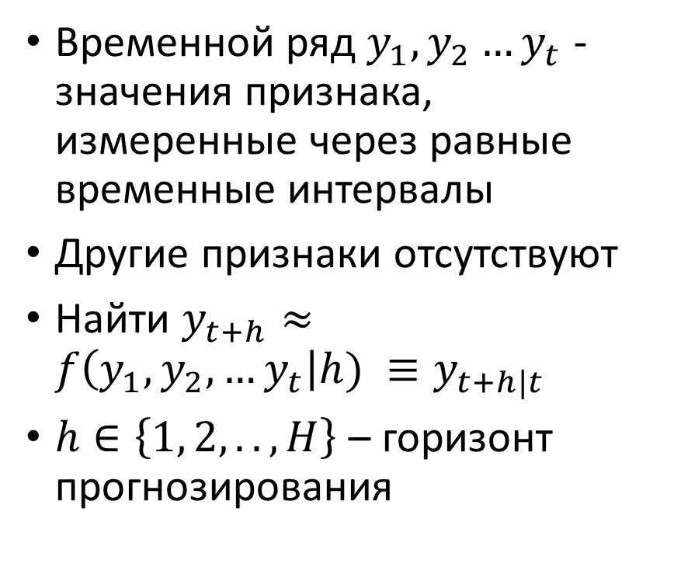
Задача прогнозирования
Временной ряд $y_{1},y_{2}…y_{t}$ - значения признака, измеренные через равные временные интервалы
Другие признаки отсутствуют
Найти $y_{t+h}≈f\left(y_{1},y_{2}, …y_{t}\right|h) ≡y_{t+h|t}$
$h∈\left\{1, 2, .. , H\right\}$ – горизонт прогнозирования

Slide 3
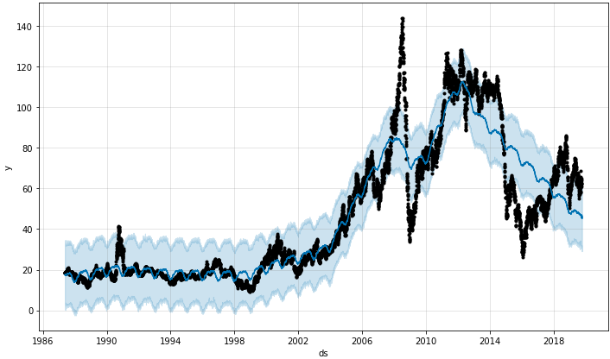
Предсказательный интервал
Предсказательный интервал – это интервал в котором прогнозируемая величина окажется с вероятностью, не меньше заданной

Slide 4
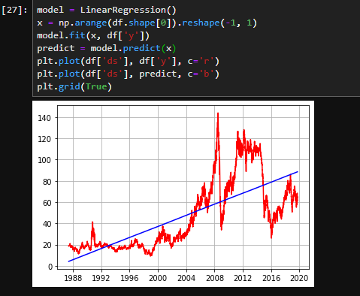
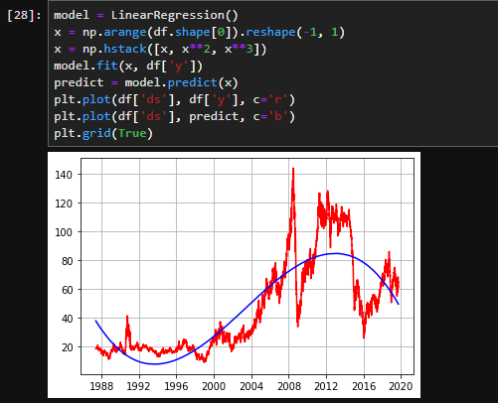
Регрессия на время

Slide 5
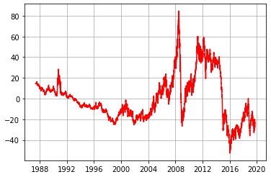
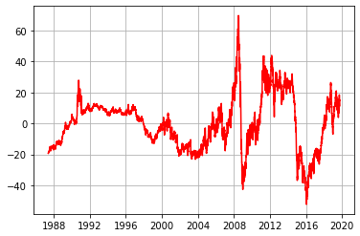
Остатки от регрессии на время

Slide 6
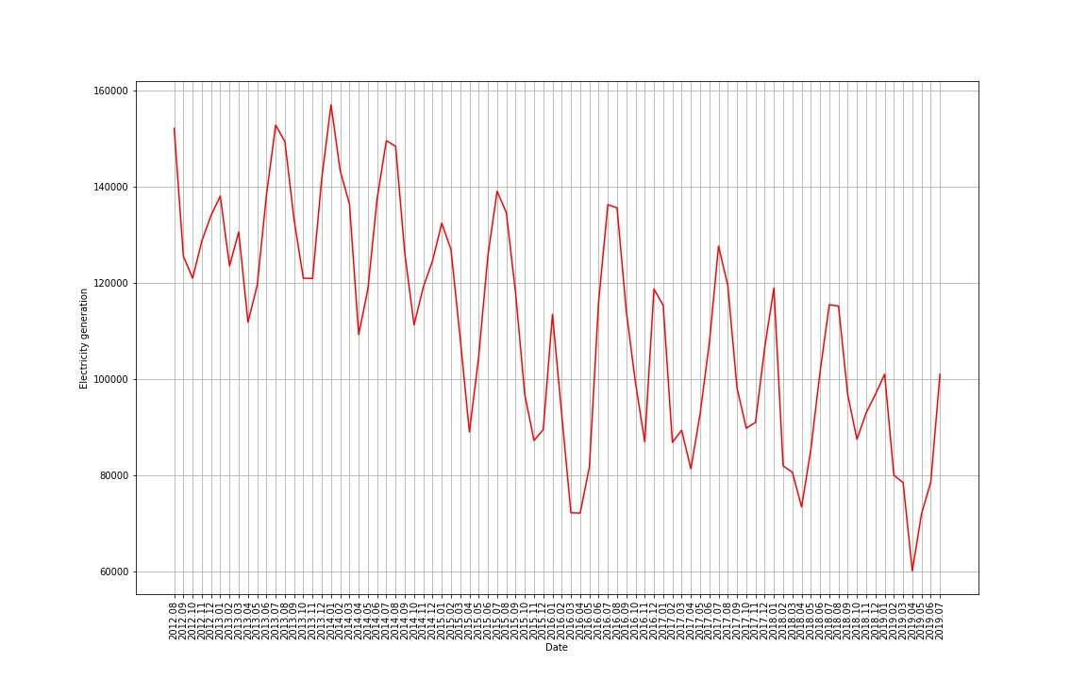
Тренд
Тренд – это долгосрочная тенденция изменения уровня ряда

Slide 7
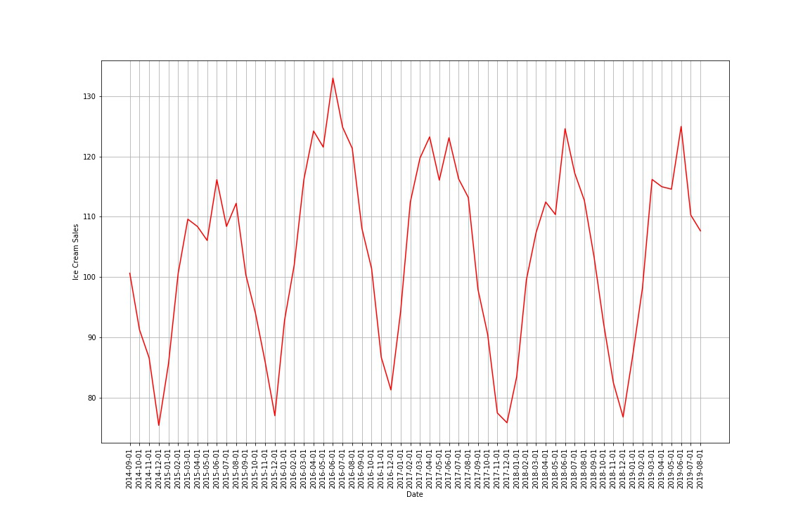
Сезонность
Сезонность - периодически колебания, наблюдаемые на временных рядах, через равные промежутки времени

Slide 8
Цикл и Ошибка
Цикл - периодически колебания, наблюдаемые на временных рядах, через разные промежутки времени
Ошибка – непрогнозируеммая компонента ряда

Slide 9
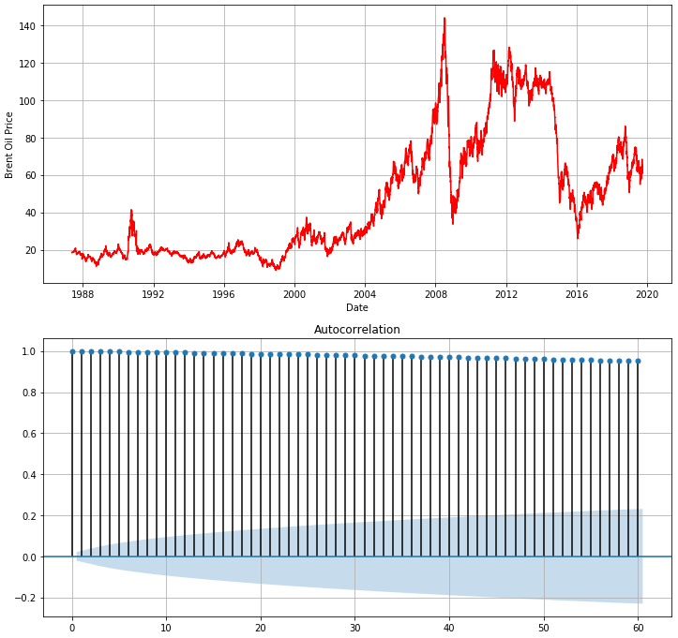
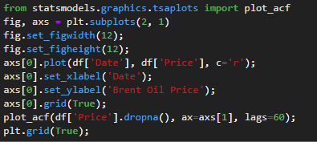
Корролелограмма
Корролелограмма позволяет посмотреть зависимость наблюдения, от наблюдений N – шагов назад

Slide 10
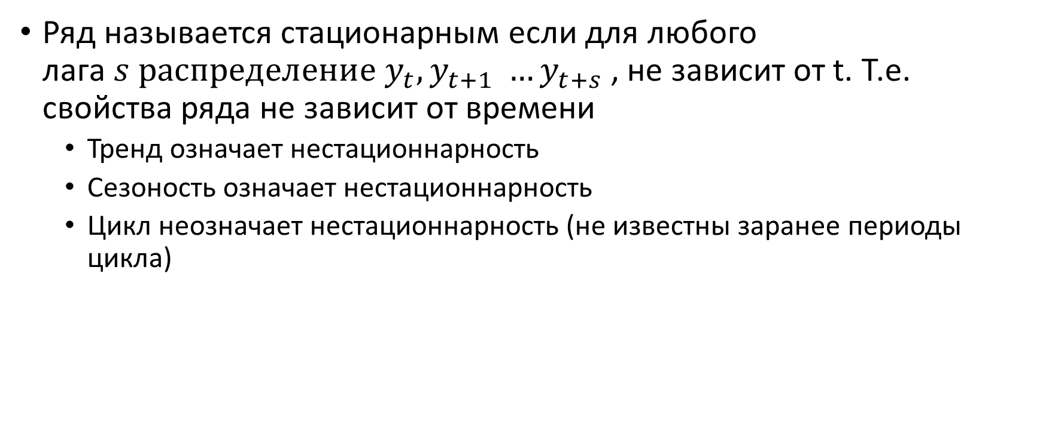
Стационарность ряда
Ряд называется стационарным если для любого лага$s распределение y_{t}, y_{t+1} …y_{t+s}$, не зависит от t. Т.е. свойства ряда не зависит от времени
Тренд означает нестационнарность
Сезоность означает нестационнарность
Цикл неозначает нестационнарность (не известны заранее периоды цикла)

Slide 11
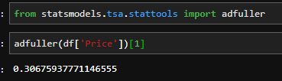
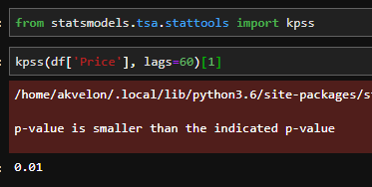
Проверка ряда на стационнарность
Критерий Дики-Фуллера
Kwiatkowski-Phillips-Schmidt-Shin

Slide 12

Стабилизация дисперсии
Для стабилизации дисперсии ряда можно применить преобразование Бокса-Кокса
$$y_{t}^{′}=\left\{\begin{aligned}ln{(y}_{t}), λ=0 \\ \frac{y_{t}^{λ}−1}{λ},λ ≠0\end{aligned}\right.$$

Slide 13
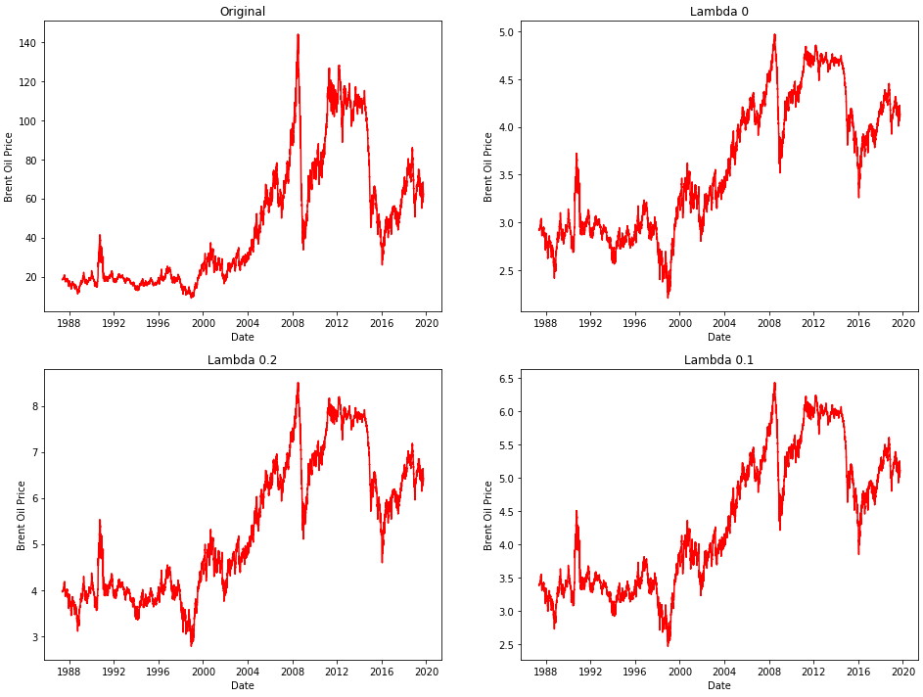

Slide 14

Удаление тренда - AR
Для того чтобы убрать тренд из ряда, необходимо провести дифференцирование ряда.
$$y_{t_new}=y_{t} −y_{t−trend}$$

Slide 15
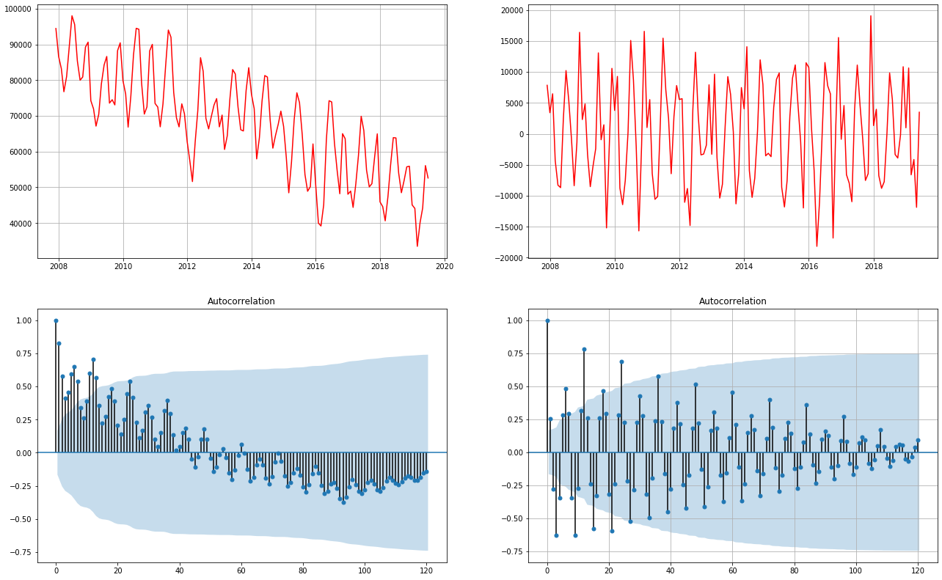

$$y_{t_new}=y_{t}−y_{t−1}$$

Slide 16
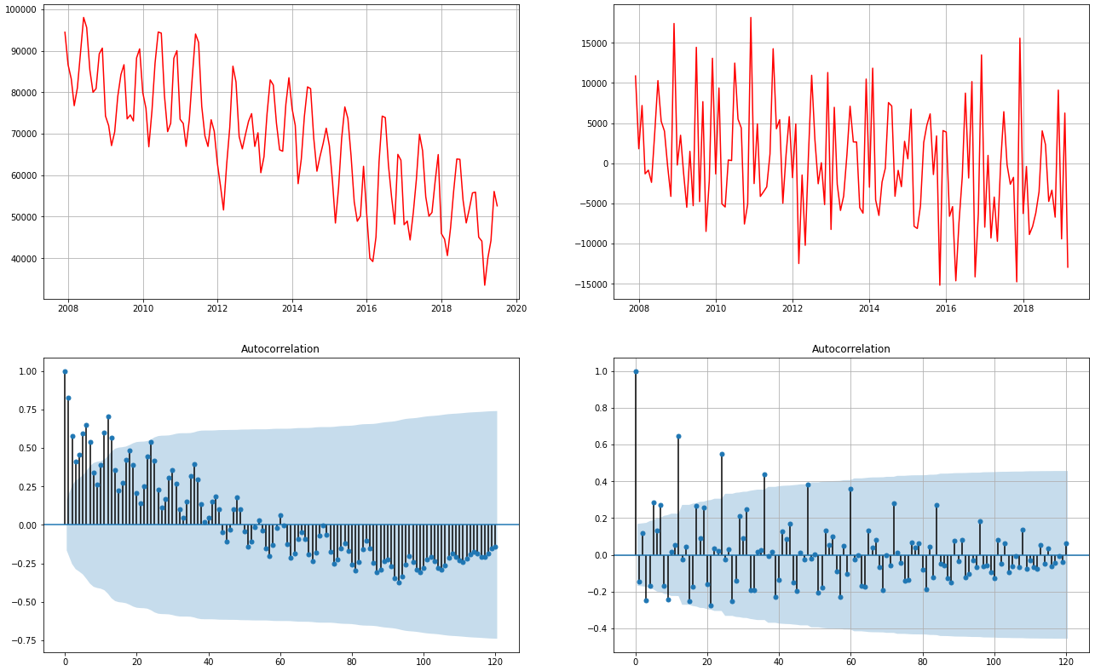

$$Линейная модель$$

Slide 17
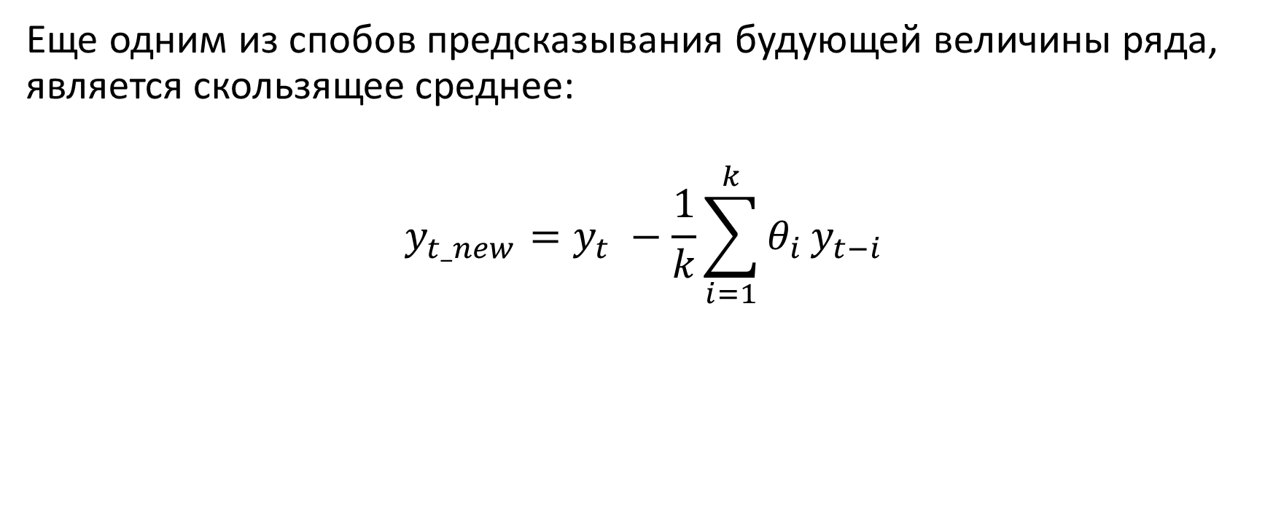
Скользящее среднее - MA
Еще одним из спобов предсказывания будующей величины ряда, является скользящее среднее:
$$y_{t_new}=y_{t} −{\frac{1}{k}\sum_{i=1}^{k}{θ_{i}}y}_{t−i}$$

Slide 18
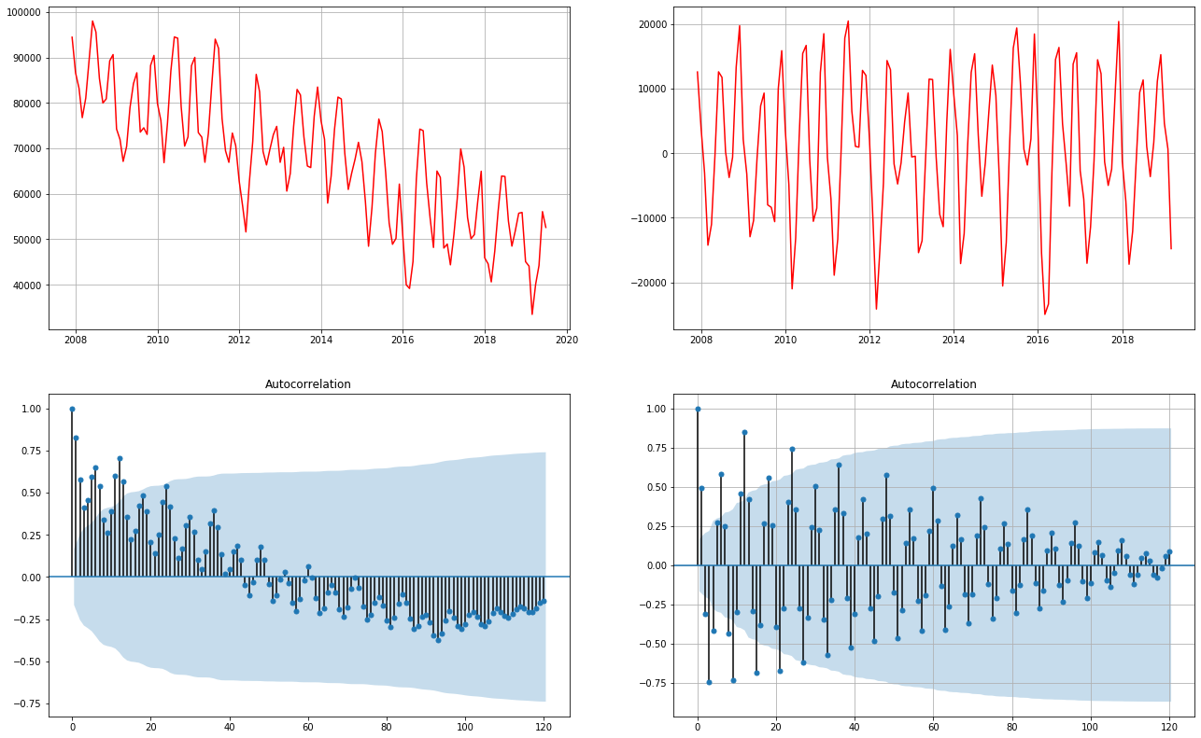

$$y_{t_new}=y_{t} −{\frac{1}{k}\sum_{i=1}^{k}{θ_{i}}y}_{t−i}$$

Slide 19
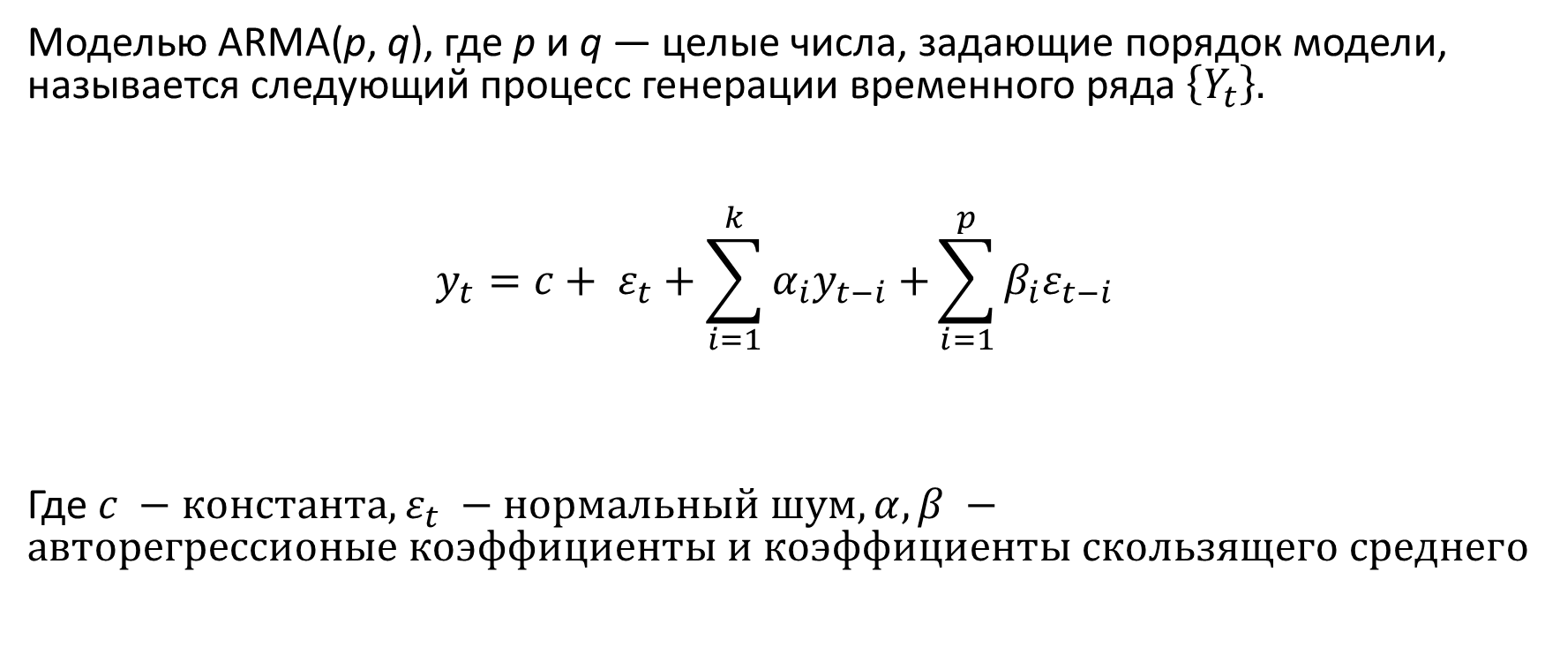
ARMA
Моделью ARMA(p, q), где p и q — целые числа, задающие порядок модели, называется следующий процесс генерации временного ряда $\left\{Y_{t}\right\}.$
$$y_{t}=c+ ε_{t}+\sum_{i=1}^{k}{α_{i}y_{t−i}+}\sum_{i=1}^{p}{β_{i}ε_{t−i}}$$
Где $c −константа, ε_{t} −нормальный шум, α, β −авторегрессионые коэффициенты и коэффициенты скользящего среднего$

Slide 20
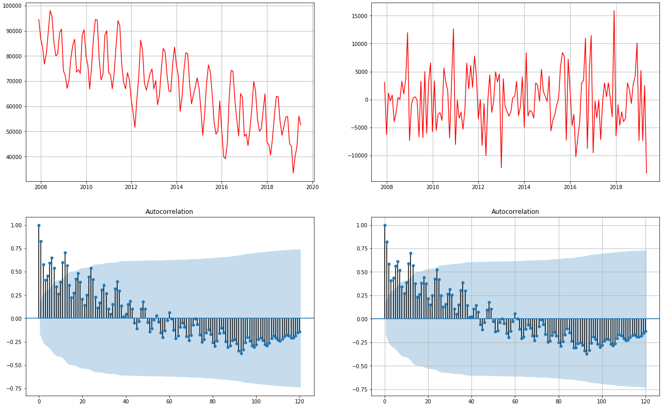
ARMA результат

Slide 21
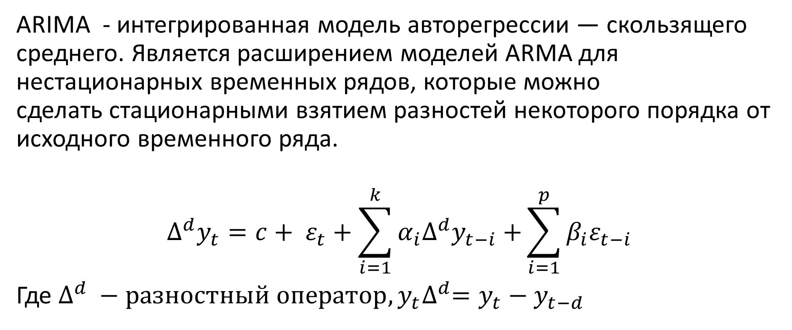
ARIMA
ARIMA - интегрированная модель авторегрессии — скользящего среднего. Является расширением моделей ARMA для нестационарных временных рядов, которые можно сделать стационарными взятием разностей некоторого порядка от исходного временного ряда.
$${∆^{d}y}_{t}=c+ ε_{t}+\sum_{i=1}^{k}{α_{i}∆^{d}y_{t−i}+}\sum_{i=1}^{p}{β_{i}ε_{t−i}}$$
Где $∆^{d} −разностный оператор,{y_{t}∆}^{d}={y_{t}−y}_{t−d}$

Slide 22
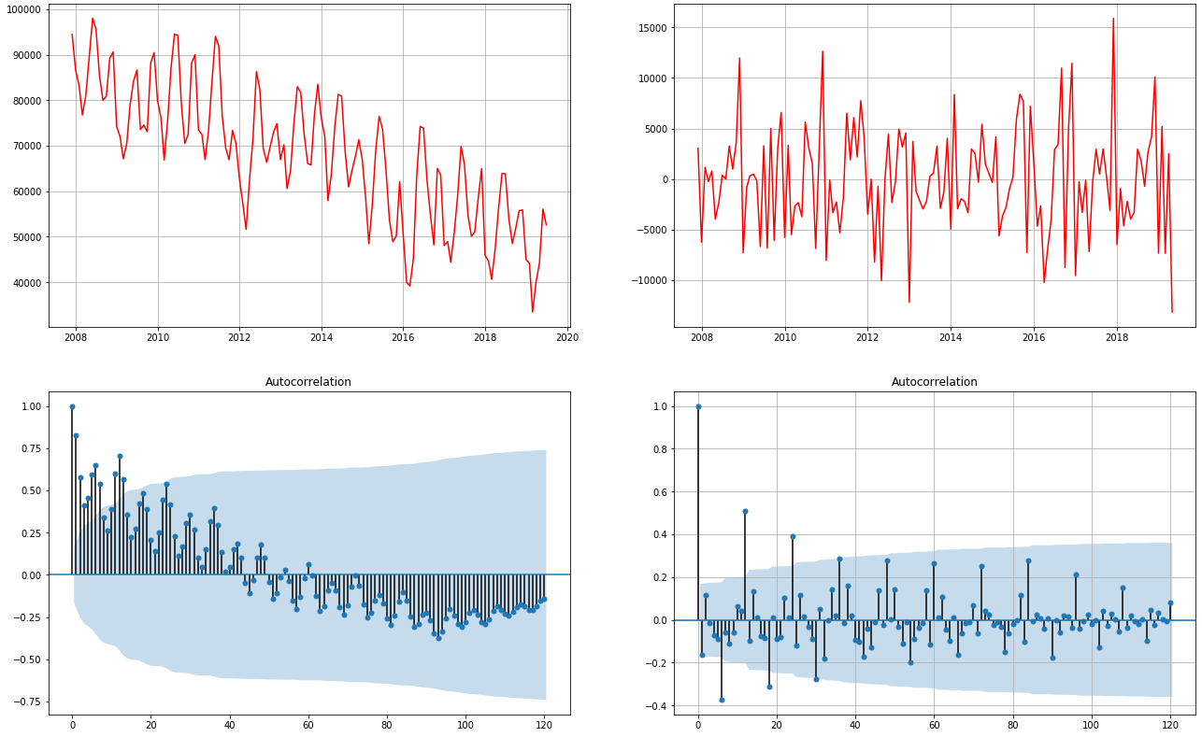
d = 1

Slide 23

Сезоное дифференцирование
Сезонное диференцирование аналогично трендовому, только мы вычитаем из ряда компоненты сезоности
$$y_{t_new}=y_{t}−y_{t_{s}}$$

Slide 24
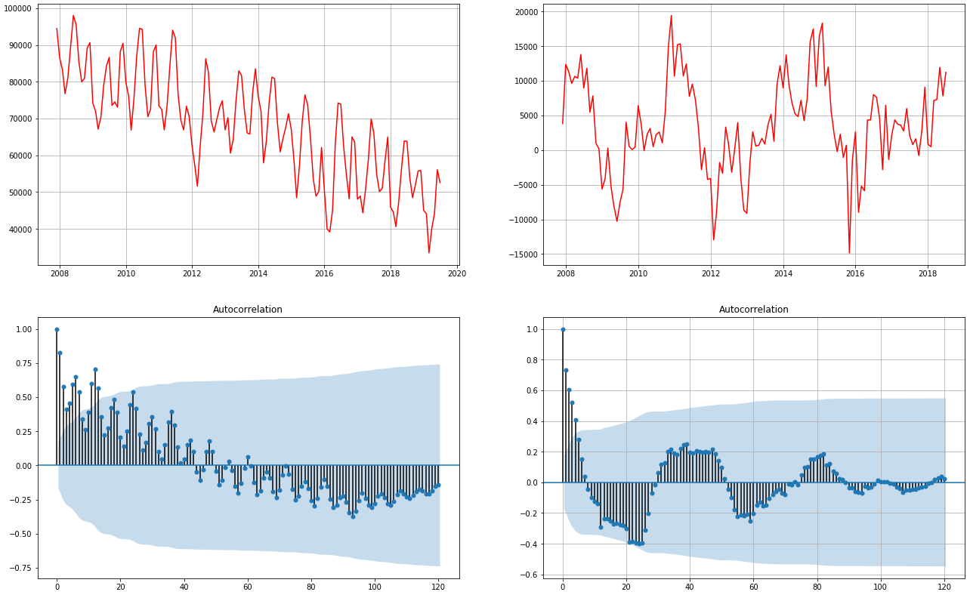

$$y_{t_new}=y_{t}−y_{t−12}$$

Slide 25
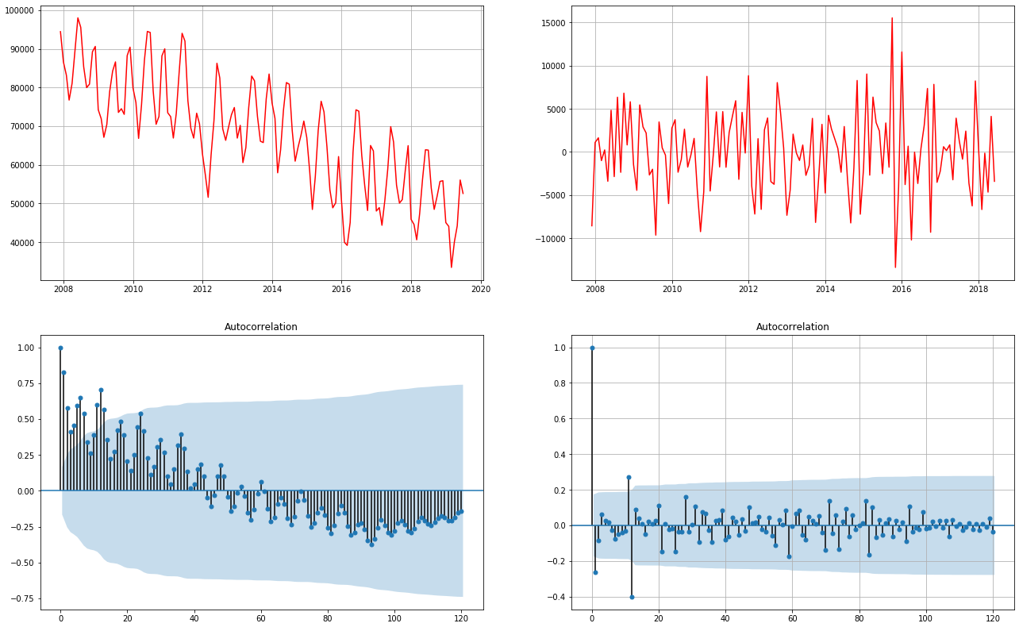
Комбинированное дифференцирование

Slide 26
SARIMA
SARIMA – является моделью ARIMA с добавленным сезонным дифференцированием

Slide 27
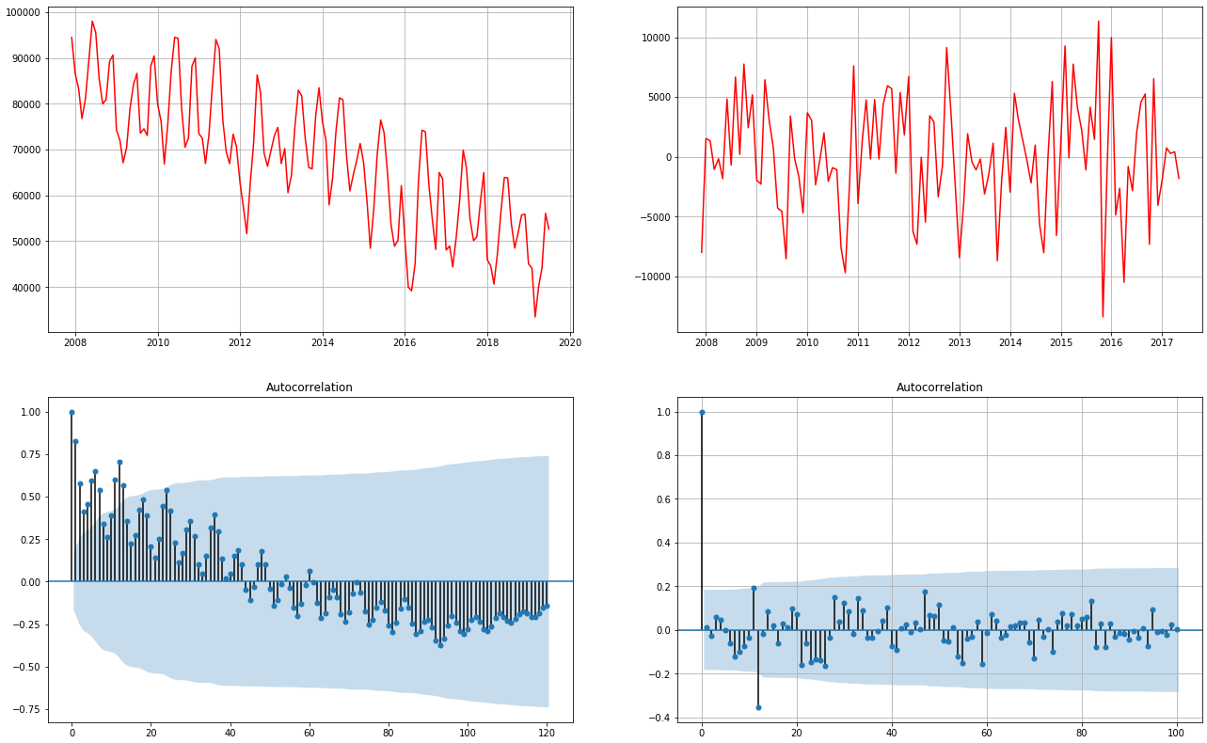
s = 1, d= 1

Slide 28
fbProphet
fpProhet – библиотека от Facebook поддерживающая мультисезональсть и локальные тренды
Для тренировки модели нужен DataFrame с двумя полями ds и y, дата и значение соответственно
fbProphet так же поддерживает добавление праздников для тренировки модели и дневные, недельные тренды

Slide 29
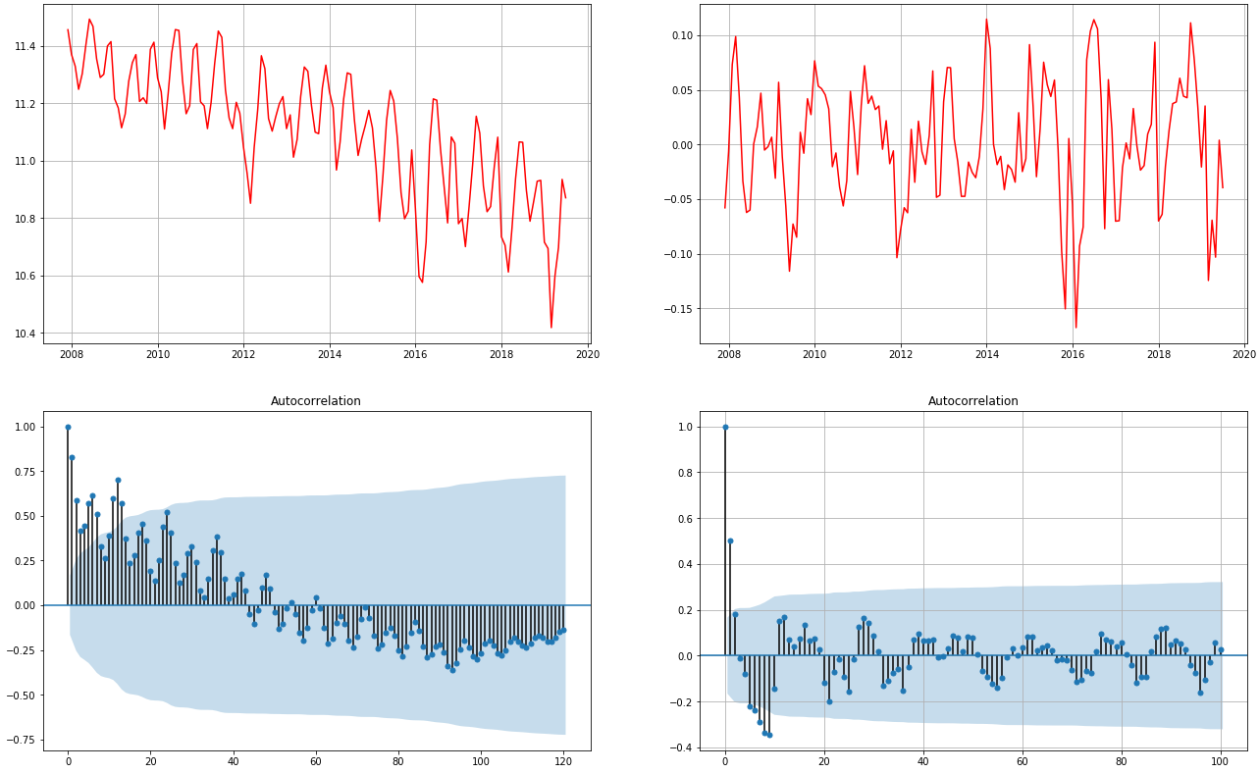
fbProphet - результат

